Slide 1

分布式算法
2025年5月23日

Slide 2
大数据算法：分布式算法
基础概念
算法的分布式实现
分布式机器学习训练
联邦学习与区块链

Slide 3
大数据算法：分布式算法
基础概念
算法的分布式实现
分布式机器学习训练
联邦学习与区块链

Slide 4
基础概念——为什么需要分布式算法？
摩尔定律放缓
过去几十年里，摩尔定律预测芯片上晶体管数量每18–24个月翻倍，带来性能飞跃。但近年来，这一趋势明显放缓，因为制程工艺接近物理极限（比如3nm以下制程面临量子隧穿问题）。
1.单机计算能力增长的“天花板”
主频提升受限
主频（GHz）在2010年前后基本达到了上限（≈4GHz），继续提升会带来更高功耗，以及巨大的发热量（散热成本飙升）。单核心性能提升变得越来越困难，转而依赖“多核并行”，但多核也受限于缓存一致性与带宽瓶颈。
基础概念
分布式实现
分布式训练
联邦学习与区块链

Slide 5
基础概念——为什么需要分布式算法？
内存带宽瓶颈
即便CPU计算能力强，如果无法及时获取数据（I/O瓶颈），依然无法高效运行。
内存墙（memory wall）现象：CPU性能增长远快于内存带宽增长 → 数据等不来！
2.存储和I/O的
瓶颈
存储容量限制
单台机器的磁盘、SSD、内存都是有限的。大数据场景下（TB~PB级），根本无法在一台机器上放得下全部数据。
基础概念
分布式实现
分布式训练
联邦学习与区块链

Slide 6
基础概念——为什么需要分布式算法？
单机扩展 = 垂直扩展（scale-up）
升级更好的CPU/内存/磁盘 → 昂贵且存在极限。
3.单机扩展能力
有限
分布式扩展 = 水平扩展（scale-out）
多台普通机器协作工作 → 更经济、易扩展。
基础概念
分布式实现
分布式训练
联邦学习与区块链

Slide 7
基础概念：通信复杂度
通信复杂度类型 | 定义 | 说明/适用场景
总通信量 (Total Communication Volume) | 所有机器之间在整个执行过程中传输的数据总量 | 常用于评估算法总体开销， MapReduce等模型常见度量方式
每轮通信量 (Per-Round Communication) | 每一轮中通信的数据量 | 适用于多轮算法，分析延迟瓶颈
轮数 (Number of Rounds) | 算法执行需要的通信轮数 | 用于衡量同步/延迟成本
机器负载 (Load per Machine) | 每台机器在单轮中所需传输或处理的数据量 | 衡量最坏负载，防止单点瓶颈
局部计算量 (Local Computation) | 每台机器上本地执行的计算量 | 虽非通信复杂度，但常与通信协同分析
基础概念
分布式实现
分布式训练
联邦学习与区块链

Slide 8
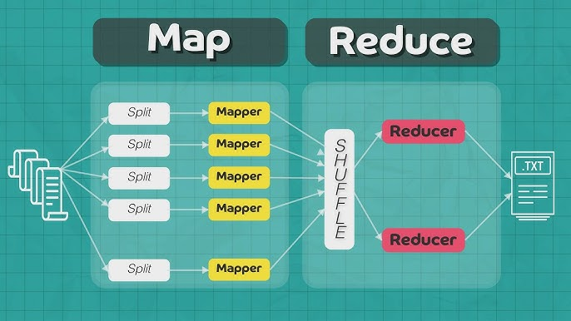
基础概念：MapReduce
MapReduce 是由 Google 提出的一种编程模型和执行框架，用于在分布式环境下高效处理和生成大规模数据集。
在处理大规模数据（如 TB 级别甚至 PB 级别）时，单台机器内存和处理能力受限。因此需要一种 能在多台机器上并行执行、自动管理任务分发与容错 的计算框架。
基础概念
分布式实现
分布式训练
联邦学习与区块链

Slide 9
基础概念：MapReduce
数据划分：将输入数据分成多个“split”（块），每块分配给一个 Mapper。
Map：各个 Mapper 运行用户定义的 Map() 函数，产生若干的（key，value）对，作为中间结果。
Shuffle：系统将相同 key 的中间结果发送到同一个 Reducer。
Reduce：Reducer 聚合处理相同 key 的所有值。
输出结果：最终结果写入分布式文件系统（如 HDFS）。
基础概念
分布式实现
分布式训练
联邦学习与区块链

Slide 10
MapReduce：分布式词频统计
Input
Mappers
(to, [1,1]),
(be, [1,1]),
(or, [1]),
(not, [1])
(to, 1),
(be, 1),
(or, 1)
“to be or not to be”
Mapper1
Shuffle
Reducer
split
“to be or”
Output
Mapper2
(to, 1),
(be, 1),
(not, 1)
(to, 2),
(be, 2),
(or, 1),
(not, 1)
“not to be”
基础概念
分布式实现
分布式训练
联邦学习与区块链

Slide 11


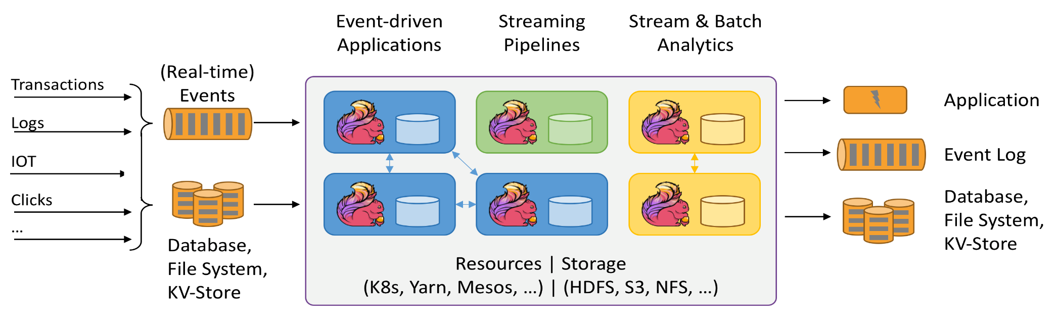
基础概念：MapReduce
虽然 MapReduce 功能强大，但也有一些局限：
不适合迭代计算: 如机器学习训练、图计算；
延迟较高: 不适用于低延迟实时处理；
中间结果频繁写磁盘: 导致 I/O 成本高。
因此，后续出现了 Spark、Flink 等内存计算框架来补足其短板。
基础概念
分布式实现
分布式训练
联邦学习与区块链
Notes:
MapReduce 的计算模型是“一次性处理流程”，每次执行 Map → Shuffle → Reduce 完成后就结束了这个计算阶段；
如果需要重复利用上一次的输出（如神经网络训练的多轮梯度下降、PageRank 的多轮迭代），每次都要重新启动一轮 MapReduce 作业；
每轮计算的输出必须先写入分布式文件系统（如 HDFS），下一轮从磁盘重新读入，导致大量磁盘 I/O 和作业启动延迟。
MapReduce 是批处理系统（batch system），需要一段时间窗口（如每10秒）收集数据再处理；
这意味着它的反应时间至少是一个批次大小（例如 10 秒甚至更长），远远达不到毫秒级实时处理的要求。
在 MapReduce 中，Map 阶段的输出必须写入本地磁盘，Reduce 阶段通过 Shuffle 拉取数据时再从磁盘读取；
同样，Reduce 阶段的输出最终也会写入 HDFS 等持久化存储；
整个过程中，磁盘 I/O 频繁，成为性能瓶颈，尤其在数据量非常大时。

Slide 12
大数据算法：分布式算法
基础概念
算法的分布式实现
分布式机器学习训练
联邦学习与区块链

Slide 13

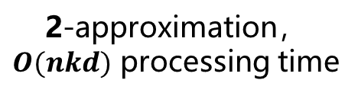

分布式k-center
单机版本
Gonzalez
$n$ points
$k$ centers
2-approximation，
$O(nkd)$ processing time
基础概念
分布式实现
分布式训练
联邦学习与区块链

Slide 14




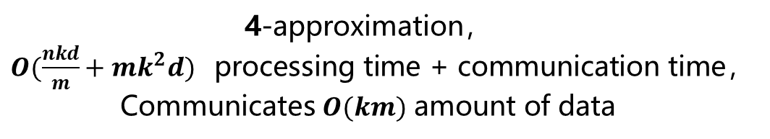




分布式k-center
分布式版本
$n/m$ points
$n/m$ points
$n/m$ points
$k$ centers
Mappers: Gonzalez
Reducer: Gonzalez
Shuffle
$k$ centers
$k$ centers
$k$ centers
4-approximation，
$O(\frac{nkd}{m}+mk^{2}d)$processing time + communication time，
Communicates $O(km)$ amount of data
$mk$ centers
基础概念
分布式实现
分布式训练
联邦学习与区块链

Slide 15






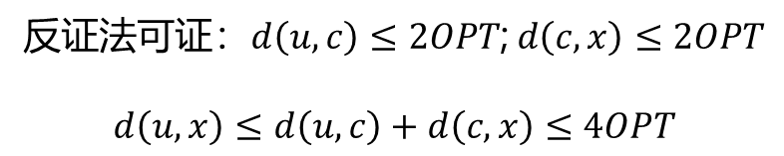
分布式k-center
$$x$$
$$c$$
$$c$$
$$u$$
$$u$$
$$u$$
反证法可证：$d\left(u,c\right)≤2OPT$; $d\left(c,x\right)≤2OPT$
$$d\left(u,x\right)≤d\left(u,c\right)+d\left(c,x\right)≤4OPT$$
基础概念
分布式实现
分布式训练
联邦学习与区块链
Notes:
两次反证法证明：若Ui中有k+1个点相互之间距离超过2OPT，由于这k+1个点当中至少有2个点在最优解中属于同一个类中心，故不成立。

Slide 16
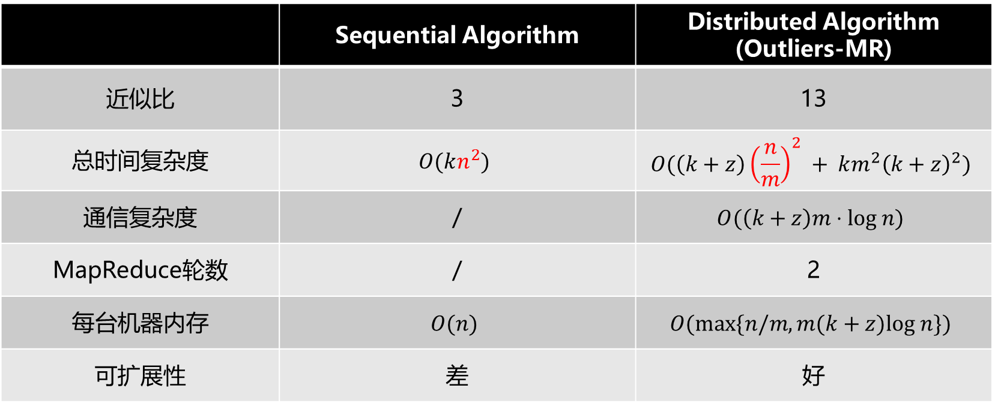
分布式k-center with outliers
针对k-center with outliers问题，利用与分布式k-center相同思路设计的算法Outliers-MR[1]
 | Sequential Algorithm | Distributed Algorithm (Outliers-MR)
近似比 | 3 | 13
总时间复杂度 | $$O(kn^{2})$$ | $$O(\left(k+z\right){\left(\frac{n}{m}\right)}^{2} + km^{2}{\left(k+z\right)}^{2})$$
通信复杂度 | / | $$O(\left(k+z\right)m⋅log n)$$
MapReduce轮数 | / | 2
每台机器内存 | $$O(n)$$ | $$O(max\{n/m, m(k+z)log n\})$$
可扩展性 | 差 | 好
[1] Malkomes G, Kusner M J, Chen W, et al. Fast distributed k-center clustering with outliers on massive data[J]. Advances in Neural Information Processing Systems, 2015, 28.
基础概念
分布式实现
分布式训练
联邦学习与区块链

Slide 17
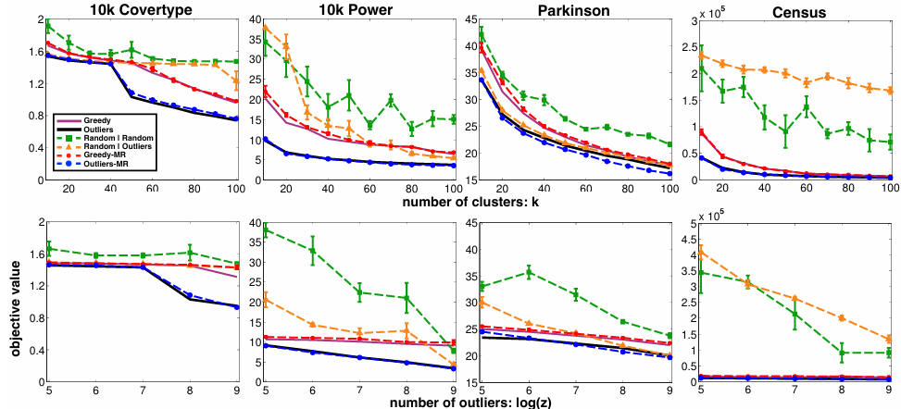
分布式k-center with outliers
针对k-center with outliers问题，Outliers与Outliers-MR[1]的聚类效果几乎相同。
基础概念
分布式实现
分布式训练
联邦学习与区块链
Notes:
Greedy是原始k-center，Greedy-MR是分布式k-center，Outliers是原始k-center with outliers，Outliers-MR是分布式k-center with outliers

Slide 18
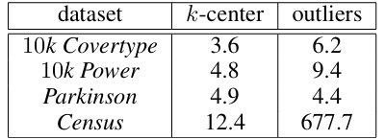
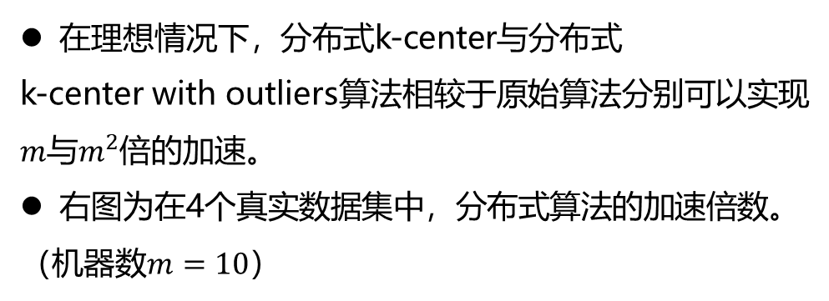
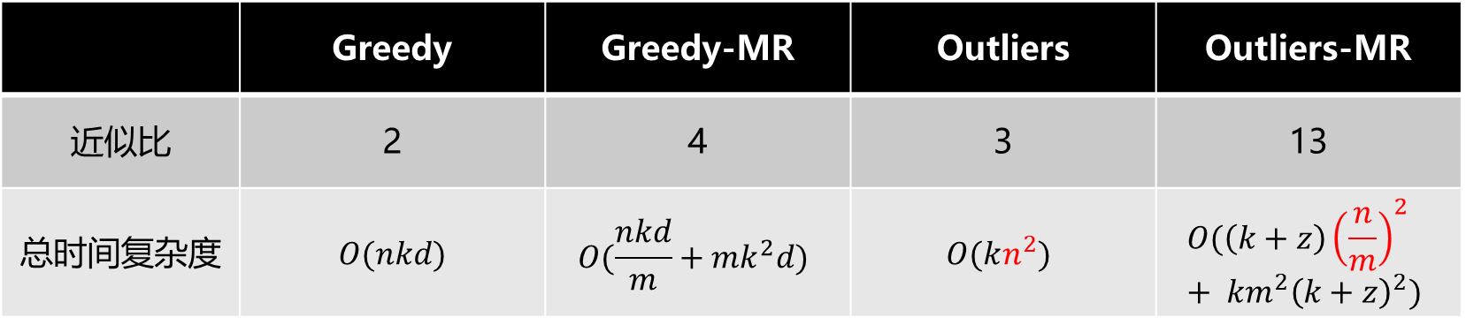
分布式k-center with outliers
 | Greedy | Greedy-MR | Outliers | Outliers-MR
近似比 | 2 | 4 | 3 | 13
总时间复杂度 | $O(nkd)$ | $$O(\frac{nkd}{m}+mk^{2}d)$$ | $$O(kn^{2})$$ | $$O(\left(k+z\right){\left(\frac{n}{m}\right)}^{2} + km^{2}{\left(k+z\right)}^{2})$$
在理想情况下，分布式k-center与分布式
k-center with outliers算法相较于原始算法分别可以实现
$m与m^{2}$倍的加速。
右图为在4个真实数据集中，分布式算法的加速倍数。
（机器数$m=10$）
基础概念
分布式实现
分布式训练
联邦学习与区块链
Notes:
Greedy是原始k-center，Greedy-MR是分布式k-center，Outliers是原始k-center with outliers，Outliers-MR是分布式k-center with outliers

Slide 19


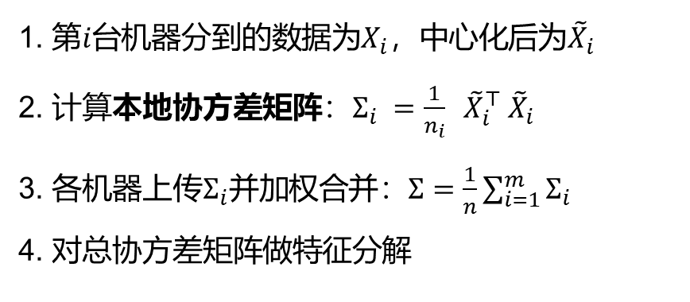
分布式PCA降维
协方差矩阵聚合
1. 第$i台$机器分到的数据为$X_{i}，中心化后$为${\tilde{X}}_{i}$
2. 计算本地协方差矩阵：$Σ_{i} =\frac{1}{n_{i}} {\tilde{X}}_{i}^{⊤} {\tilde{X}}_{i}$
3. 各机器上传$Σ_{i}$并加权合并：$Σ=\frac{1}{n}\sum_{i=1}^{m}{Σ_{i}}$
4. 对总协方差矩阵做特征分解
PCA(主成分分析)
目标：
找到数据中方差最大的方向
将原始数据投影到这些方向上，从而实现降维
PCA步骤：
1. 给定中心化后的数据矩阵 $\tilde{X}∈R^{n×d}$
2. 计算其协方差矩阵$Σ=\frac{1}{n}{\tilde{X}}^{T}\tilde{X}$
3. 对协方差矩阵做特征值分解或奇异值分解(SVD)
4.取前$k$个主成分对应的特征向量/奇异向量
子空间合并
1. 第$i台$机器分到的数据为$X_{i}，中心化后$为${\tilde{X}}_{i}$
2. 每台机器本地执行PCA，取前$k$个主成分：
$$U_{i}∈R^{d×k}$$
3. 各机器上传子空间$U_{i}到$中心机器
4. 中心机器对这些子空间做合并（如：对
$[U_{1},…,U_{m}]$做SVD），得到全局主成分
基础概念
分布式实现
分布式训练
联邦学习与区块链

Slide 20


分布式PCA降维
子空间合并
改进—减少信息丢失[2]
1. 第$i台$机器分到的数据为$X_{i}，中心化后$为${\tilde{X}}_{i}$
2. 每台机器本地执行PCA，取前$k$个主成分：
$$U_{i}∈R^{k×d}$$
3. 各机器上传子空间$U_{i}到$中心机器
4. 中心机器对这些子空间做合并（如：对
$[U_{1},…,U_{m}]$做SVD分解），得到全局主成分
通信数据量：$O(mkd)$
信息丢失严重
1. 第$i台$机器分到的数据为$X_{i}，中心化后$为${\tilde{X}}_{i}$
2. 每台机器本地执行保距的数据压缩（对任意方向的长度近似保持）得到低维数据矩阵：
$${\tilde{X}}_{i}^{′}∈R^{l×d}$$
3. 各机器上传低维数据矩阵${\tilde{X}}_{i}^{′}到$中心机器
4. 中心机器对这些低维数据矩阵做拼接，再做Randomized SVD分解，得到全局主成分
通信数据量：$O(mkd/ε^{2})$
有全局的误差保证：$\left(1+ε\right)倍乘法$误差，$ε倍加法误差$
[2]Liang Y, Balcan M F F, Kanchanapally V, et al. Improved distributed principal component analysis[J]. Advances in neural information processing systems, 2014, 27.
基础概念
分布式实现
分布式训练
联邦学习与区块链
Notes:
这里m是机器个数，l=d/epsilon^2是机器进行本地数据压缩后的数据量

Slide 21
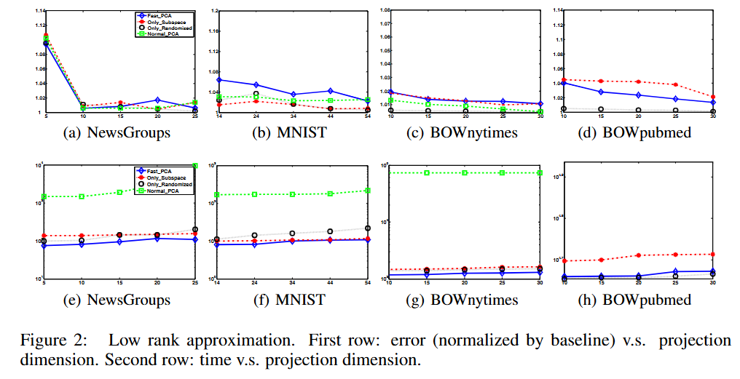
分布式PCA降维
[2]Liang Y, Balcan M F F, Kanchanapally V, et al. Improved distributed principal component analysis[J]. Advances in neural information processing systems, 2014, 27.
基础概念
分布式实现
分布式训练
联邦学习与区块链
Notes:
PCA本身的效果/用时对比。
这里蓝色是文章提出的分布式PCA方法（子机器数据压缩+中心机器Randomized PCA），红色、黑色分别为只使用子机器数据压缩、只使用中心机器Randomized PCA

Slide 22
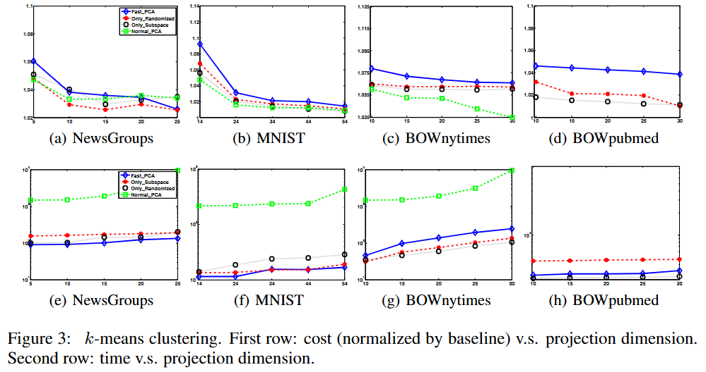
分布式PCA降维
[2]Liang Y, Balcan M F F, Kanchanapally V, et al. Improved distributed principal component analysis[J]. Advances in neural information processing systems, 2014, 27.
基础概念
分布式实现
分布式训练
联邦学习与区块链
Notes:
PCA后的数据做k-means的效果/用时对比
这里蓝色是文章提出的分布式PCA方法（子机器数据压缩+中心机器Randomized PCA），红色、黑色分别为只使用子机器数据压缩、只使用中心机器Randomized PCA

Slide 23
分布式PCA降维
[2]Liang Y, Balcan M F F, Kanchanapally V, et al. Improved distributed principal component analysis[J]. Advances in neural information processing systems, 2014, 27.
基础概念
分布式实现
分布式训练
联邦学习与区块链
Notes:
PCA后的数据做线性回归（PCR）的效果/用时对比
这里蓝色是文章提出的分布式PCA方法（子机器数据压缩+中心机器Randomized PCA），红色、黑色分别为只使用子机器数据压缩、只使用中心机器Randomized PCA

Slide 24
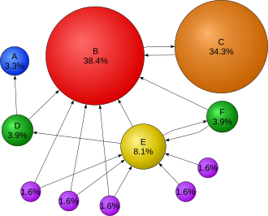

分布式PageRank
“一个网页的重要性由指向它的其他网页的重要性共同决定。”
对于有向图$G\left(V,E\right)中$的一个节点$u$, 它的PageRank值为:
. $PR\left(u\right)=\frac{1−d}{N}+d ⋅\sum_{v∈In(u)}{\frac{PR\left(v\right)}{deg\left(v\right)}}$
其中：
$d$: 阻尼系数，常取0.85
$N$: 总节点数
$In(u)$: 指向$u$的所有页面
$deg(v)$: 节点$v$的出度
基础概念
分布式实现
分布式训练
联邦学习与区块链

Slide 25
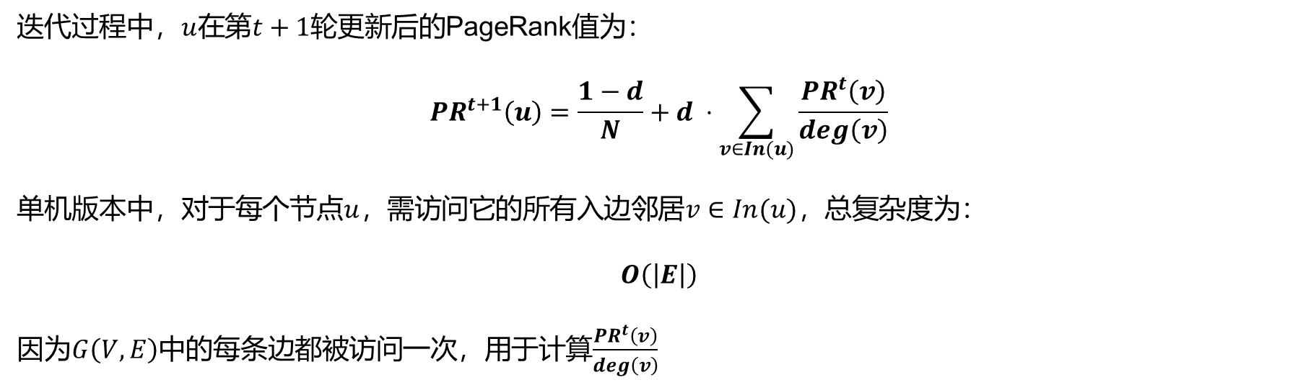
分布式PageRank
单机版本
迭代过程中，$u$在第$t+1$轮更新后的PageRank值为：
$$PR^{t+1}\left(u\right)=\frac{1−d}{N}+d ⋅\sum_{v∈In(u)}{\frac{PR^{t}\left(v\right)}{deg\left(v\right)}}$$
单机版本中，对于每个节点$u$，需访问它的所有入边邻居$v∈In(u)$，总复杂度为：
$$O\left(\left|E\right|\right)$$
因为$G\left(V,E\right)$中的每条边都被访问一次，用于计算$\frac{PR^{t}\left(v\right)}{deg\left(v\right)}$
基础概念
分布式实现
分布式训练
联邦学习与区块链

Slide 26
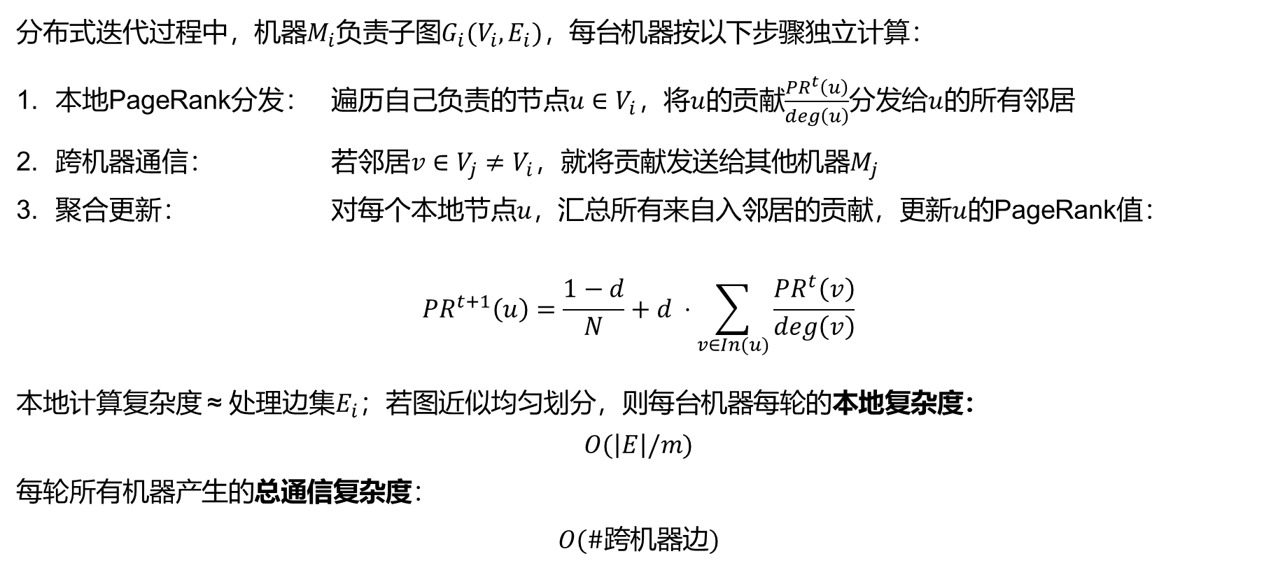

分布式PageRank
分布式版本
分布式迭代过程中，机器$M_{i}$负责子图$G_{i}(V_{i}, E_{i})，每台$机器按以下步骤独立计算：
本地PageRank分发： 遍历自己负责的节点$u∈V_{i}，$将$u$的贡献$\frac{PR^{t}\left(u\right)}{deg\left(u\right)}$分发给$u$的所有邻居
跨机器通信： 若邻居$v∈V_{j}≠V_{i}$，就将贡献发送给其他机器$M_{j}$
聚合更新： 对每个本地节点$u，$汇总所有来自入邻居的贡献，更新$u$的PageRank值：
$$PR^{t+1}\left(u\right)=\frac{1−d}{N}+d ⋅\sum_{v∈In(u)}{\frac{PR^{t}\left(v\right)}{deg\left(v\right)}}$$
本地计算复杂度 ≈ 处理边集$E_{i}$；若图近似均匀划分，则每台机器每轮的本地复杂度：
$$O(\left|E\right|/m)$$
每轮所有机器产生的总通信复杂度：
$$O(\#跨机器边)$$
理想划分：边不跨机器
最坏划分：每轮通信复杂度$O(|E|)$
基础概念
分布式实现
分布式训练
联邦学习与区块链

Slide 27
大数据算法：分布式算法
基础概念
算法的分布式实现
分布式机器学习训练
联邦学习与区块链

Slide 28
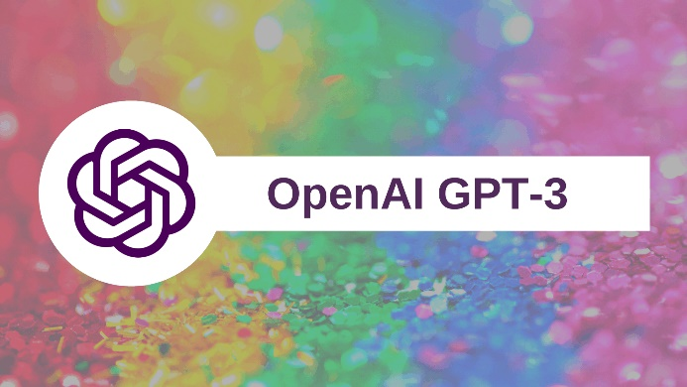
分布式训练
生成型预训练变换模型 3 （Generative Pre-trained Transformer 3，GPT-3）
GPT-3模型规模：
1750亿个参数（175 billion parameters）
使用了 45TB 的文本数据 作为训练集（去重后的文本大约为 570GB）
训练使用了 超级计算集群，包含了 数千个GPU，训练时间以周为单位计算
训练所需计算量远超单机计算能力
分布式训练方式
基础概念
分布式实现
分布式训练
联邦学习与区块链

Slide 29
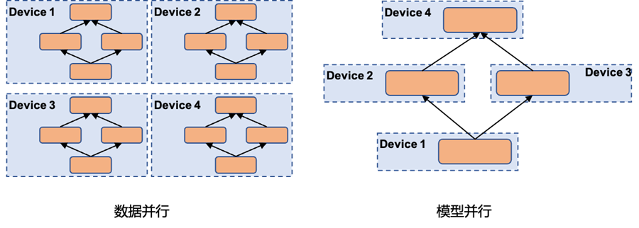
分布式训练：基本模式
数据并行（Data Parallelism）：模型复制，数据划分。
模型并行（Model Parallelism）：模型划分，多节点协同训练。
基础概念
分布式实现
分布式训练
联邦学习与区块链

Slide 30
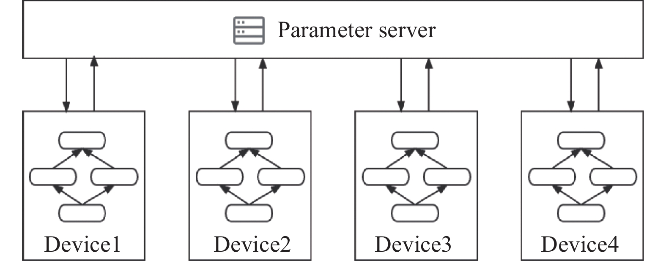
分布式训练：系统架构
参数服务器（Parameter Server, PS）架构
将训练模型的参数集中管理，由一组称为参数服务器（PS）的节点负责模型参数的存储与更新，而其他节点称为工作节点（worker），它们负责数据读取与梯度计算。
基础概念
分布式实现
分布式训练
联邦学习与区块链

Slide 31
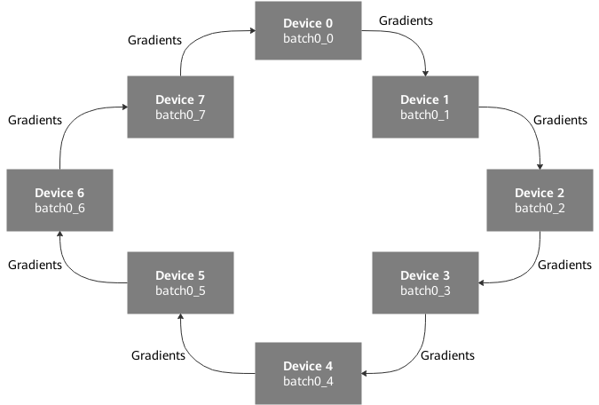
分布式训练：系统架构
AllReduce 架构（如 Ring-AllReduce）
每个节点拥有模型的完整副本，训练过程通过 AllReduce 操作实现各个节点间梯度的同步聚合，不需要中心参数服务器。
1.每个 Worker 使用本地数据计算梯度
2.所有节点之间通过 AllReduce 操作（比如 NCCL库）直接通信并聚合梯度
3.每个节点本地同步更新自己的模型副本
基础概念
分布式实现
分布式训练
联邦学习与区块链

Slide 32
分布式训练：同步 v.s. 异步训练
同步训练（Synchronous Training）
异步训练（Asynchronous Training）
以PS架构为例，每轮训练中，所有 Worker 都必须完成本轮梯度计算，并将结果发送给聚合节点，等所有人到齐后再更新模型参数。
各个 Worker 不需要等待其他节点，谁算完了就立刻把梯度发给 PS，由 PS 立即更新模型参数并发送给该Worker，其他节点继续按自己的节奏进行。
 | 同步训练 | 异步训练
收敛速度 | 稳定但较慢 | 较快但可能不稳定
收敛精度 | 高，更新一致性好 | 低，更新不一致
应用案例 | Horovod, DDP, Ring-AllReduce | TensorFlow Async, DistBelief
基础概念
分布式实现
分布式训练
联邦学习与区块链

Slide 33
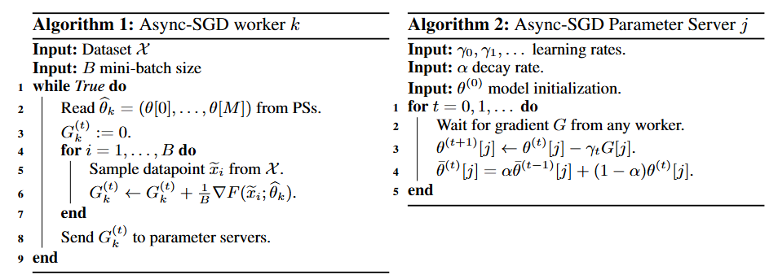
分布式训练：实际例子
对于每个Worker：
“拿模型”：向参数服务器要一份当前模型参数的完整拷贝
“算梯度”：用这份模型把手里的小批量数据（mini-batch）走一遍“前向训练+反向传播”，算出梯度
“梯度上传”：把刚算好的梯度上传到参数服务器，指导参数服务器修改参数
立刻进入下一轮：不等服务器改完模型，也不关心别的 Worker 的进度，直接去拉取新数据、拉取当前最新模型开始下一轮
Async-SGD [3]：异步训练
对于Server：
任意Worker请求模型参数时，拷贝当前模型参数给Worker
任意Worker上传梯度时，立刻用设定的学习率，按照Worker的指示进行更新
[3] Chen J, Pan X, Monga R, et al. Revisiting distributed synchronous SGD[J]. arXiv preprint arXiv:1604.00981, 2016.
基础概念
分布式实现
分布式训练
联邦学习与区块链

Slide 34
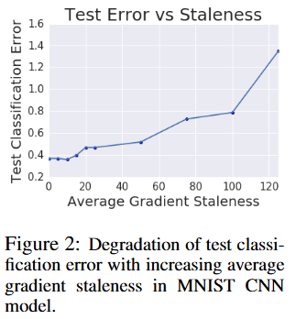
分布式训练：实际例子
梯度陈旧（Staleness）
在异步训练中，每个 worker 先“拿模型”→ “算梯度” →“梯度上传”。这段时间里，别的 worker 可能更新模型
当服务器收到这份梯度时，它对应的是几步之前的旧模型，这份梯度就被称为“陈旧”梯度，导致误差变高、收敛性差
可以通过限制最大陈旧度的Stale Synchronous Parallel (SSP)方法，最多只允许落后一定步数的梯度被应用
基础概念
分布式实现
分布式训练
联邦学习与区块链

Slide 35
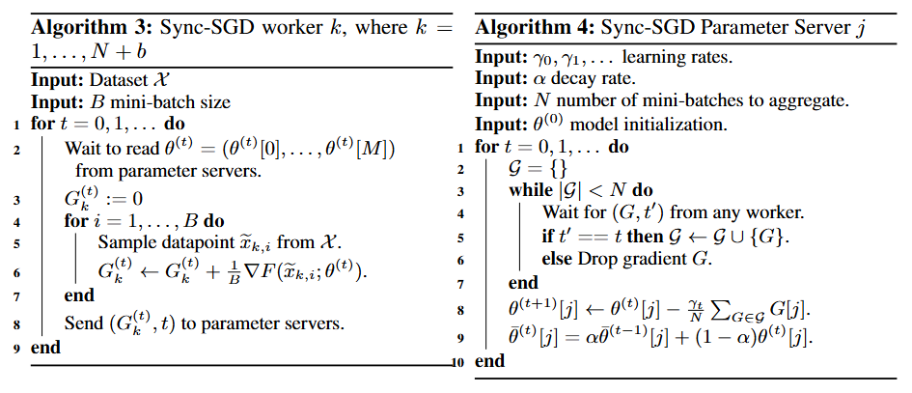
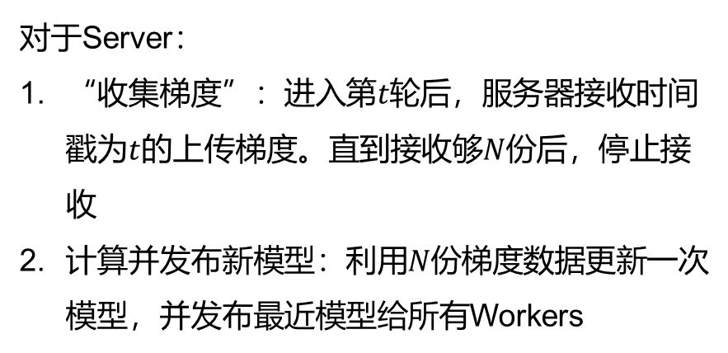
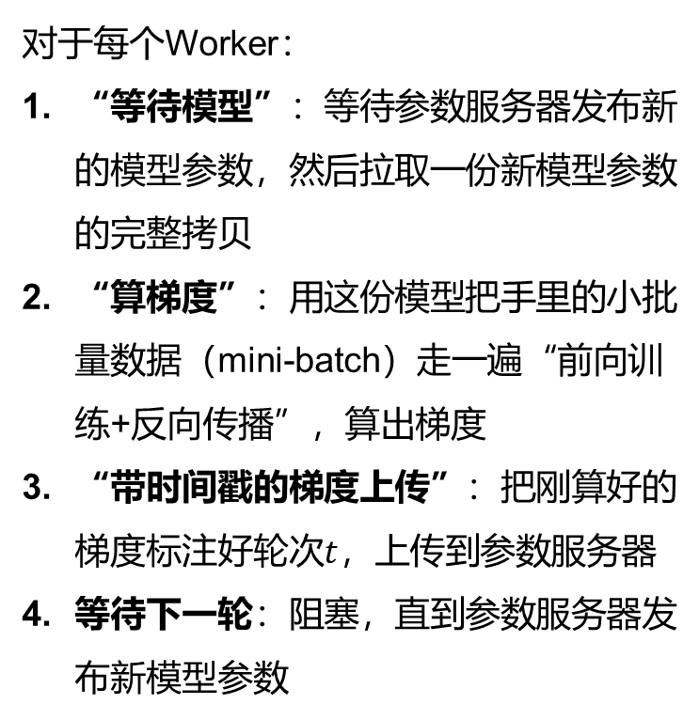
分布式训练：实际例子
对于每个Worker：
“等待模型”：等待参数服务器发布新的模型参数，然后拉取一份新模型参数的完整拷贝
“算梯度”：用这份模型把手里的小批量数据（mini-batch）走一遍“前向训练+反向传播”，算出梯度
“带时间戳的梯度上传”：把刚算好的梯度标注好轮次$t$，上传到参数服务器
等待下一轮：阻塞，直到参数服务器发布新模型参数
Sync-SGD [3]：同步训练
对于Server：
“收集梯度”：进入第$t轮$后，服务器接收时间戳为$t$的上传梯度。直到接收够$N份$后，停止接收
计算并发布新模型：利用$N份$梯度数据更新一次模型，并发布最近模型给所有Workers
[3] Chen J, Pan X, Monga R, et al. Revisiting distributed synchronous SGD[J]. arXiv preprint arXiv:1604.00981, 2016.
基础概念
分布式实现
分布式训练
联邦学习与区块链

Slide 36
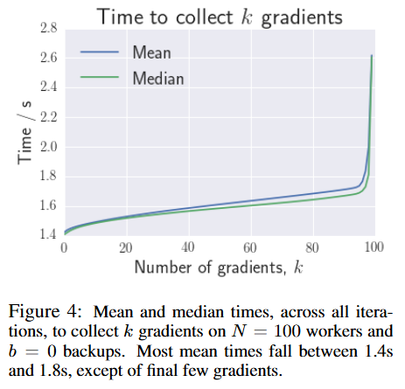

分布式训练：实际例子
慢节点 (Stragglers)
在同步训练中，如图所示，前 90 个梯度几乎都在 2 秒内到齐。但等到第 100 个（最后一个）梯度，尾部拖得很长——存在极少数迭代要几十甚至上百秒，说明极个别慢节点把整轮训练卡住。这种“长尾”现象就是 straggler 问题的根源。
实际部署会留出 少量备份 worker（比如 4 %–5 %），只聚合最快的$N$份梯度，就能在总训练时间上取得最优折中。
基础概念
分布式实现
分布式训练
联邦学习与区块链

Slide 37
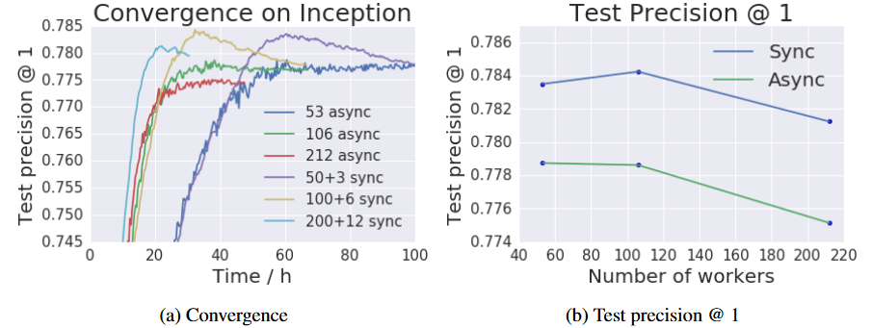
分布式训练：同步SGD v.s. 异步SGD
最终精度：同步SGD始终略胜异步SGD
同步训练的精度随着训练时间的增加而逐渐下降，可能存在过拟合。而异步训练自带梯度噪声，相当于一种正则化，所以曲线更平。
基础概念
分布式实现
分布式训练
联邦学习与区块链

Slide 38
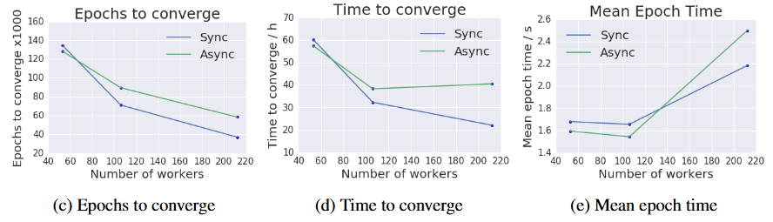
分布式训练：同步SGD v.s. 异步SGD
收敛速度：workers个数较少时，异步训练收敛快：同步等待开销占比大
workers个数较多时，同步训练收敛快：每个epoch训练效果更好，可以用 更少的epoch完成收敛
基础概念
分布式实现
分布式训练
联邦学习与区块链

Slide 39
大数据算法：分布式算法
基础概念
算法的分布式实现
分布式机器学习训练
联邦学习与区块链

Slide 40
联邦学习
General Data Protection Regulation（GDPR，通用数据保护条例）是由欧盟在2016年颁布，并于2018年5月25日正式生效的一部里程碑式的数据隐私法规。GDPR具有两条重要核心理念：数据不应离开数据产生地（“数据本地化”原则），以及个人数据应在处理前获得授权，且有权请求删除。
GDPR的适用范围很广，不仅适用于欧盟公司，也适用于任何处理欧盟公民数据的公司，无论公司所在地在哪。比如：中国公司处理欧盟用户数据，也受GDPR约束。
动机：数据越来越分散地存储在多个设备/组织中，例如：智能手机、医院、银行；且法规限制数据集中处理（如 GDPR、HIPAA）。同时，传统的分布式训练面临如隐私、带宽、安全成本高等问题，这些问题导致数据“不能动”。需要在不集中管理数据，且保障用户隐私的前提下完成机器学习任务。
基础概念
分布式实现
分布式训练
联邦学习与区块链

Slide 41
联邦学习 v.s. 传统分布式训练
PS架构
FedSGD架构
差分隐私 (Differential Privacy): 客户端在上传梯度前剪裁梯度并加入噪声，使得攻击者无法根据上传信息反推出原始数据。理论上，差分隐私可以量化隐私泄露概率(ε-differential privacy)
安全多方计算 (Secure Multi-Party Computation, MPC): 客户端之间使用secret sharing机制进行梯度共享使得服务器无法看到任意单个梯度，只能看到聚合结果。
同态加密 (Homomorphic Encryption): 客户端用加密算法对梯度加密，服务器直接在密文上进行加法聚合，不解密也能完成更新。
1.将整个训练数据划分给不同 Worker
2.训练循环：每个 Worker 拉取最新模型
3.用本地数据计算梯度
4.将梯度上传给 PS
5. PS 聚合所有梯度并更新模型
6.将更新后的模型广播给所有 Workers
基础概念
分布式实现
分布式训练
联邦学习与区块链

Slide 42
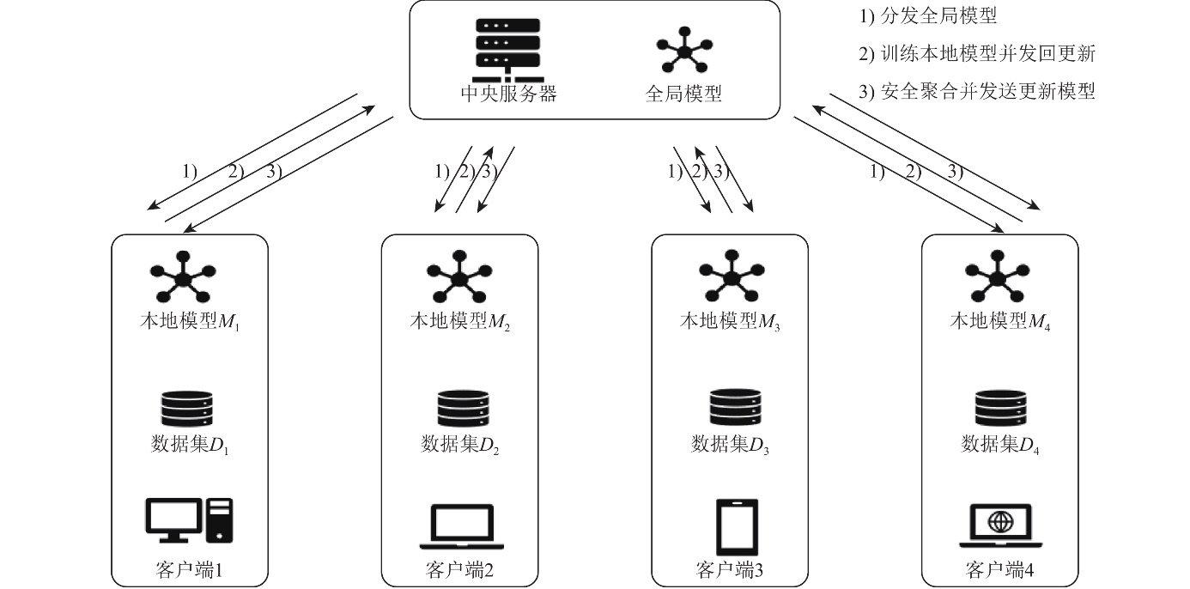
联邦学习
FedSGD 的隐私保护不是自动的，真正的安全特性依赖于：差分隐私、加密、MPC 等联邦学习生态中的扩展机制。
 | FedSGD | 参数服务器（PS）
网络环境 | 异构、跨组织、广域网 | 同质、数据中心内部局域网
节点信任关系 | 客户端不可信 | 节点间互相信任
数据归属 | 数据永远在客户端 | 数据由系统划分后分配到 Worker
通信模式 | 低频、容错、延迟容忍 | 高频、实时
设计动机 | 隐私保护、协作学习 | 并行训练、性能提升
基础概念
分布式实现
分布式训练
联邦学习与区块链

Slide 43
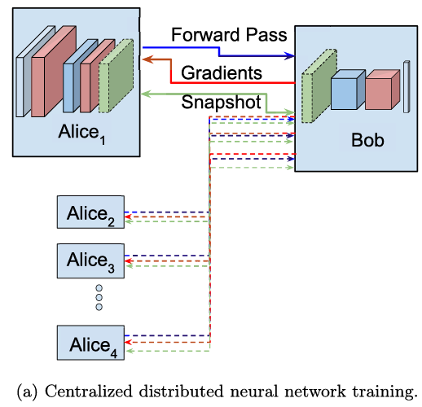

联邦学习：实际例子—Split Neural Network [4]
Split NN的训练过程—中心化联邦学习
串行训练：当前正在参与训练的那个$Alice$持有神经网络的前$n层L_{0},…,L_{n}的最新参数$。 $Bob$始终持有神经网络的所有层的最新参数，包括前$n层L_{0},…,L_{n}和$后$N−n层L_{n+1},…,L_{N}$
“拿模型”：每个$Alice_{j}$在开始一次训练前，先从$Bob$处拉取网络前$n 层 L_{0},…,L_{n}的最新参数$（Snapshot）。
“合作前向传播”：$Alice_{j}$使用自己的本地数据，对网络的前$L_{0},…,L_{n}$层执行前向传播，得到第$n$层的输出，发给$Bob$。 $Bob$继续前向传播得到标签
[4] Gupta O, Raskar R. Distributed learning of deep neural network over multiple agents[J]. Journal of Network and Computer Applications, 2018, 116: 1-8.
基础概念
分布式实现
分布式训练
联邦学习与区块链

Slide 44

联邦学习：实际例子—Split Neural Network [4]
Split NN的训练过程—中心化联邦学习
“合作反向传播”：$Bob$根据标签计算损失并执行反向传播，直到第$n+1$层$L_{n+1}$，产生对第$n$层输出的梯度。$Alice_{j}$接收到对第$n$层输出的梯度后，从 $L_{n}→L_{0}$执行自己的反向传播并更新参数。
“上传模型”： $Alice_{j}$把网络前$n层 L_{0},…,L_{n}的最新参数$上传给$Bob$，确保$Bob$始终持有神经网络的所有层的最新参数。
同一时间最多只能有一个$Alice_{j}$进行训练，牺牲了并行性，换来了隐私保护、结构分离和设备适应性。
[4] Gupta O, Raskar R. Distributed learning of deep neural network over multiple agents[J]. Journal of Network and Computer Applications, 2018, 116: 1-8.
基础概念
分布式实现
分布式训练
联邦学习与区块链

Slide 45
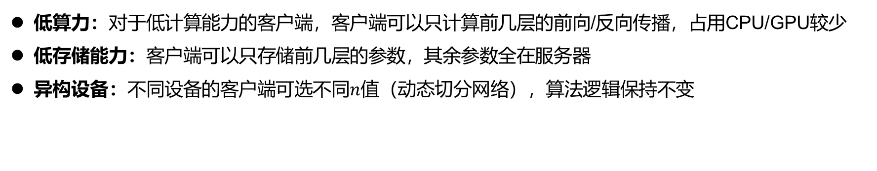
联邦学习：实际例子—Split Neural Network [4]
Split NN的特点：隐私保护
对比传统分布式神经网络：传统分布式神经网络Worker上传完整梯度，理论上可被反演出敏感信息； Split NN只暴露更“抽象”的单层特征和单层梯度，因此隐私泄露面更小。
可选保护手段：在特征或梯度上加噪声（差分隐私）、量化、加密。进一步降低重建风险。
Split NN的特点：设备适应性
低算力：对于低计算能力的客户端，客户端可以只计算前几层的前向/反向传播，占用CPU/GPU较少
低存储能力：客户端可以只存储前几层的参数，其余参数全在服务器
异构设备：不同设备的客户端可选不同$n值（$动态切分网络），算法逻辑保持不变
基础概念
分布式实现
分布式训练
联邦学习与区块链

Slide 46
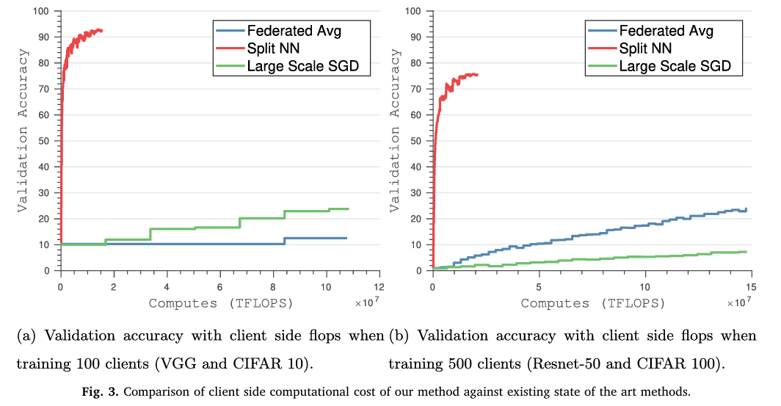
联邦学习：实际例子—Split Neural Network [4]
[4] Gupta O, Raskar R. Distributed learning of deep neural network over multiple agents[J]. Journal of Network and Computer Applications, 2018, 116: 1-8.
基础概念
分布式实现
分布式训练
联邦学习与区块链
Notes:
横轴：客户端一共花了多少浮点运算（FLOPs）。数值越大，表示客户端计算负担越重。纵轴是整体模型的准确率。
本文的联邦学习方法是红色的Split NN（只有n层训练过程在客户端侧），蓝色的是朴素的联邦学习方法（所有训练过程都在客户端侧），绿色的是之前提到的分布式神经网络训练（所有训练过程也都在客户端侧）。所以Split NN 在给客户端造成负担较轻的情况下，能达到很好的精度。

Slide 47
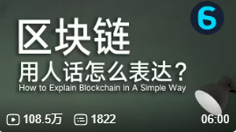
区块链
一种去中心化的分布式账本技术。数据由多个节点共同维护，无需依赖中心服务器。每条记录打包进区块，并按时间顺序连接形成链。一旦数据上链，即不可更改，确保安全与可追溯。
每个区块包含：交易数据 + 上一个区块的哈希 + 时间戳。
节点使用共识机制（如PoW工作量证明）达成共识。
新块通过验证后添加到链中，形成不可篡改记录。
每个节点维护一份完整账本，确保数据一致性。
视频简介
基础概念
分布式实现
分布式训练
联邦学习与区块链

